Slide 1
Curvas ROC y AUC
Evaluando Clasificadores con Umbrales Variables
Universidad Nacional del Oeste (UNO)
Data Science Applications • Fran

Slide 2
¿Qué es una curva ROC?
ROC = Receiver Operating Characteristic
Gráfico que muestra el rendimiento de un clasificador binario en todos los umbrales posibles.
Eje X: False Positive Rate (FPR)
Eje Y: True Positive Rate (TPR)
FPR = 1 - Especificidad
Proporción de negativos clasificados incorrectamente como positivos.
TPR = Sensibilidad = Recall
Proporción de positivos correctamente identificados.
Cada punto en la curva representa TPR vs FPR para un threshold diferente.
Dataset: Titanic • Clasificadores binarios (sobrevive / no sobrevive)

Slide 3
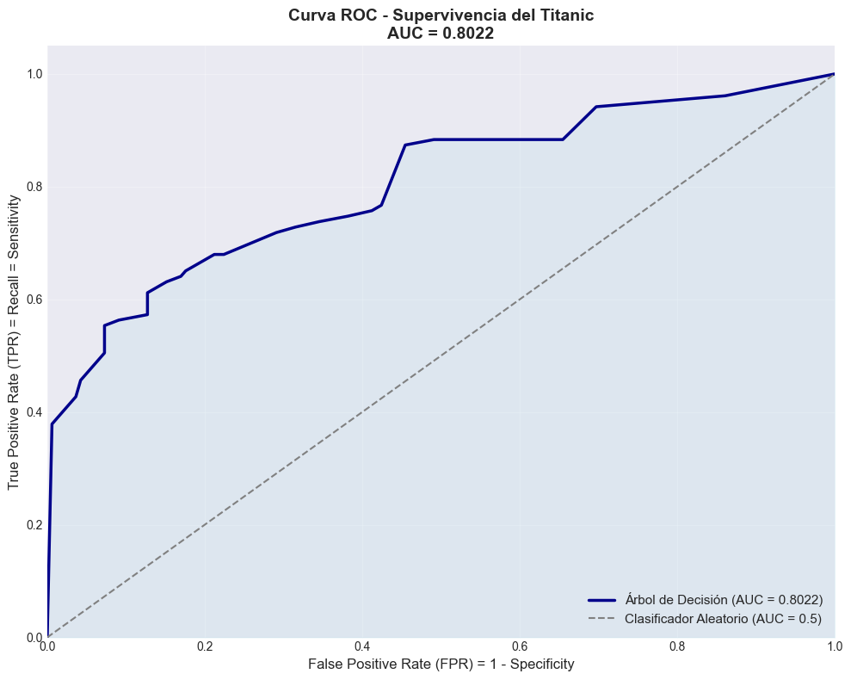
Fawcett, Tom. «An Introduction to ROC Analysis». Pattern Recognition Letters 27, n.º 8 (2006): 861-74. https://doi.org/10.1016/j.patrec.2005.10.010.
https://people.inf.elte.hu/kiss/13dwhdm/roc.pdf

Slide 4


Interpretando la curva ROC
⭐ Clasificador Perfecto
⚠️ Clasificador Aleatorio
Curva que toca la esquina superior izquierda (0,1)
TPR = 100%, FPR = 0%
Línea diagonal de (0,0) a (1,1)
No mejor que lanzar una moneda
Reglas de oro para interpretar:
Cuanto más cerca de la esquina superior izquierda, mejor es el modelo.
Una curva por debajo de la diagonal indica un modelo peor que el azar.
Permite comparar modelos visualmente sin elegir un threshold específico.
Es útil incluso con clases desbalanceadas (ej: 15% sobrevivientes en Titanic).
En el Titanic: un buen modelo predice sobrevivientes sin clasificar erróneamente muchos fallecidos.
Clases desbalanceadas: 62% fallecidos, 38% sobrevivientes

Slide 5

AUC: Área Bajo la Curva
AUC = Area Under the ROC Curve
Resume el rendimiento del clasificador en un solo número entre 0 y 1.
1.0
0.7-0.9
0.5-0.7
0.5
Clasificador
perfecto
Buen
desempeño
Moderado
o débil
Clasificador
aleatorio
¿Por qué es útil el AUC?
✓ Independiente del threshold • ✓ Robusto a desbalance • ✓ Comparación fácil entre modelos
Ejemplo: AUC = 0.85 significa que el modelo rankea correctamente el 85% de pares aleatorios (sobreviviente, fallecido)

Slide 6

Índice de Youden: Threshold óptimo
J = Sensibilidad + Especificidad - 1
Identifica el punto óptimo en la curva ROC donde se maximiza la distancia vertical a la diagonal.
¿Cómo se calcula?
¿Por qué es útil?
1. Se evalúa el modelo en múltiples thresholds.
Balancea sensibilidad y especificidad de forma equilibrada.
No requiere información externa sobre costos de errores.
Punto de partida razonable para ajustes posteriores.
2. Para cada uno, se calcula J = TPR + (1-FPR) - 1.
3. El threshold con máximo J es el óptimo.
⚠️ Limitación: Asume igual importancia para sensibilidad y especificidad. En contextos clínicos o de negocio, los costos de falsos positivos y falsos negativos pueden ser muy diferentes.
Valores típicos de J: 0 (aleatorio) a 1 (perfecto). En la práctica, J > 0.5 indica buen rendimiento.

Slide 7


Ventajas y Limitaciones de ROC
✓ Ventajas
⚠️ Limitaciones
Independiente del threshold: Evalúa todos los puntos de corte simultáneamente.
No considera costos asimétricos: Asume igual importancia para FP y FN.
Robusto a desbalance: No se ve afectado por distribución asimétrica de clases.
AUC puede ser engañoso: Dos modelos con igual AUC pueden ser muy diferentes.
Comparación visual: Permite comparar múltiples modelos en un solo gráfico.
No indica calibración: Un modelo con buen AUC puede tener probabilidades mal calibradas.
Métrica única (AUC): Resume rendimiento general en un número interpretable.
Optimización indirecta: Maximizar AUC no siempre optimiza la métrica de negocio.
Recomendación: Usar ROC junto con otras métricas (Precision-Recall, matriz de confusión) para evaluación completa.

